Slide 1
接口自动化

Slide 2
Agenda
接口自动化总体介绍
接口自动化环境准备
接口自动化示范
接口自动化计划

Slide 3
接口自动化环境准备 -初始化开发和运行环境
初始化开发测试环境
Python环境
- Python3
- GIT
- PYCHARM
- Visual studio Code
Python虚拟环境
Pipenv: 虚拟环境管理
安装pipenv
- pip install pipenv –u
初始化自动化脚本环境
- pipenv install .
如果自己需要安装新依赖
- pipenv install <package_name>

Slide 4
接口自动化实例
单个接口
业务流程组合

Slide 5
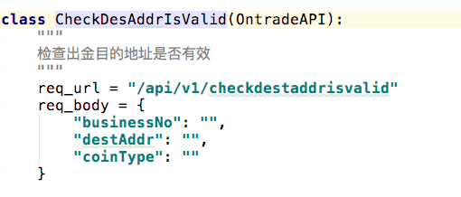
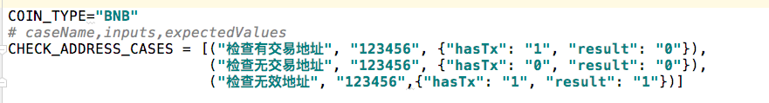
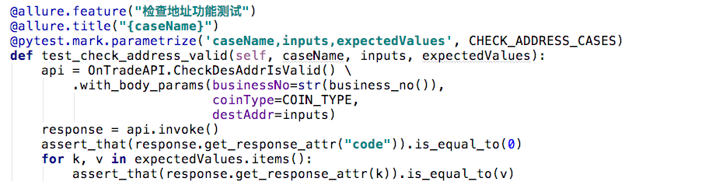
接口自动化实例
单个接口自动化测试用例

Slide 6
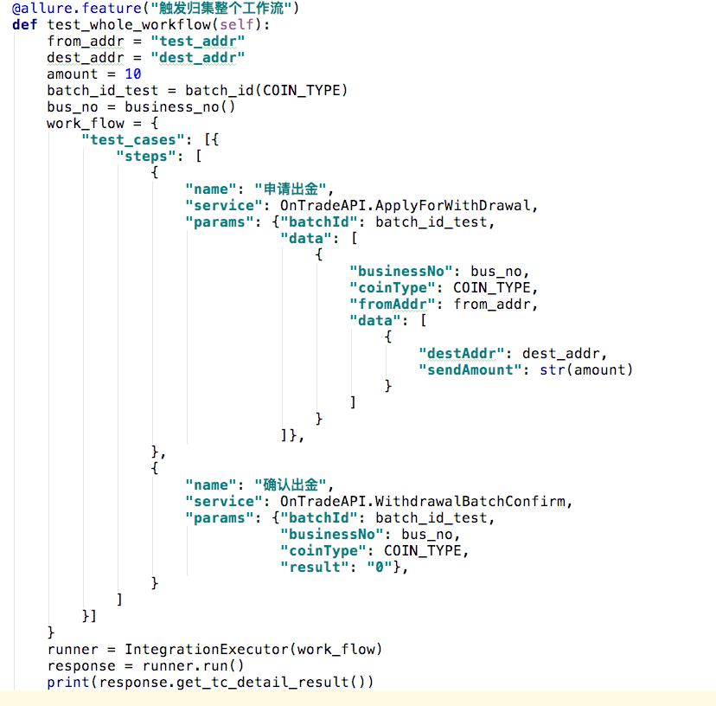
接口自动化实例
- 业务流程接口

